Slide 1
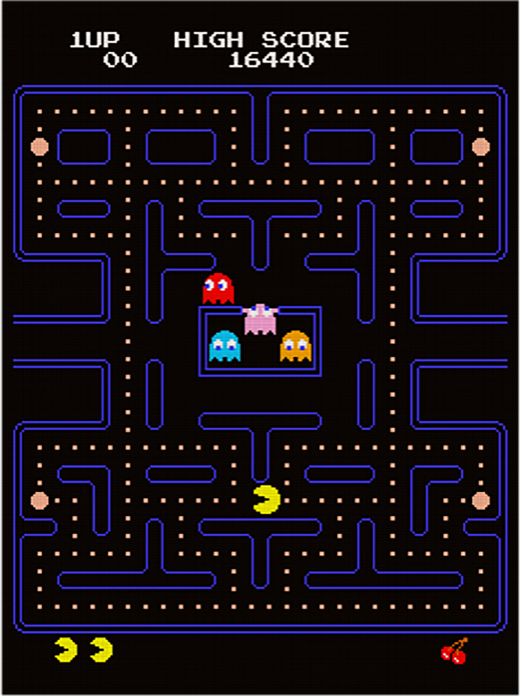
Projet Pac-Man avec MinGL
Par BEAUQUIER Quentin, MOMY Aurore, ROSSI Valentin, PORTELLI Angelo, MARIE Clément

Slide 2

Sommaire
Introduction
Fonctionnement des grille de jeu
Implémentation de grille avec des images au format .ppm
Les sprites
Les mouvements
Conclusion
; ; ; ; ; ; ; ; ; ; ; ; ;

Slide 3

Introduction
Première version dans le terminal
Mais finalement nous avons fait avec MinGL, en adaptant le fonctionnement de notre Pacman terminal en mode graphique
C’est pour cela que nous allons parler de :
Position réelle
Position fictive

Slide 4

Fonctionnement des grilles de jeu
Les grilles de jeu sont des matrices d’entiers naturels
Chaque case possède une valeur qui sera interprétée comme :
Un mur → 1
Un beignet → 2
Un Pac-Man →8
etc

Slide 5
Fonctionnement des grilles de jeu
Il est ensuite question de déplacement réel et fictif
Le déplacement réel est en fait le déplacement de Pac-Man dans la matrice
Le déplacement fictif est le déplacement de Pac-Man sur l’écran afin que le jeu soit zoomé

Slide 6
Implémentation de grille avec des images au format .ppm
Afin de pouvoir créer des grille de jeu facilement nous avons mis en place un moyen de faire des grilles à partir d’une image en .ppm
Pour cela nous avons mis en place un code couleur :
Noir → mur
Blanc → beignet
Rouge → fantôme

Slide 7
Implémentation de grille avec des images au format .ppm
Nous avons donc mis en place une fonction qui :
Récupère toutes les images du dossier ./carte prévu à cet effet
Converti la couleur des pixels avec la valeur qui correspond
Ajoute la grille obtenu dans une map, chaque grille a un entier naturel comme clé

Slide 8
Les sprites
Nous avons deux « sprites », nous avons créé deux struct, une pour Pac-Man et une pour le fantôme
Chacune regroupe de nombreuse variable afin de pouvoir contrôler la moindre chose en rapport avec notre Pac-Man ou fantôme
Par exemple la position, la couleur, la taille, la vitesse, le score, les vies, le temps que dure un Pac-Man sous Pacgum, etc

Slide 9
Les sprites
Afin de faire un Pac-Man digne de ce nom nous avons modifé la fonction qui permet de dessiner les cercles dans MinGL
En effet, en étudiant son fonctionnement nous avons remarqué que le cercle de MinGL n’était en fait que des triangles positionnés de manière à créer un cercle

Slide 10
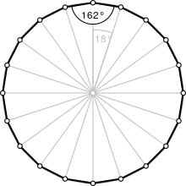
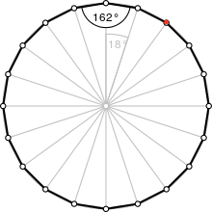
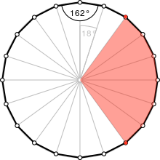
Les sprites
Nous avons rajouté trois paramètres : triangleAmount, start et drawTriangle
triangleAmount = 20
start = 17
drawTriangle = 6

Slide 11
Les mouvements
Les touches
Afin de se déplacer nous utilisons les touches du clavier
De base « z, q, s ,d » et « o, k, l, m » mais il est possible de les changer dans le fichier config.yaml

Slide 12
Les mouvements
Les déplacements

Slide 13
Les mouvements
Les déplacements
Comme citer précédemment, il existe deux type de déplacement

Slide 14
Les mouvements
Les déplacements réels
C’est un déplacement de case en case dans la matrice

Slide 15
Les mouvements
Les déplacements fictifs
C’est un déplacement visuel il rajoute des images entre les deux cases
En réalité Pac-Man passe d’une case à l’autre directement

Slide 16
Les mouvements
La téléportation
La téléportation est plutôt simple elle marche comme ceci :

Slide 17
Les mouvements
La téléportation
La téléportation est plutôt simple elle marche comme ceci :

Slide 18
Les mouvements
Le contact
La téléportation est plutôt simple elle marche comme ceci :
Cas 1 :
Cas 2 :
Cas 3 :
Cas 4 :
Pac-Man perd
-
Reset de toutes les touches et positions
Pac-Man perd
-
Reset de toutes les touches et positions
Le fantôme perd
-
Reset des touches et positions du fantôme
Le fantôme perd
-
Reset des touches et positions du fantôme

Slide 19
Conclusion
Nous avons su adapter notre Pac-Man terminal en un Pac-Man graphique et rendre les déplacements fluides
Nous avons su comprendre, modifier et utiliser une bibliothèque nouvelle en regardant la doc et les fonctions

Slide 20
Merci de votre attention
; ; ; ; ; ; ; ; ; ; ; ; ;

